Slide 1
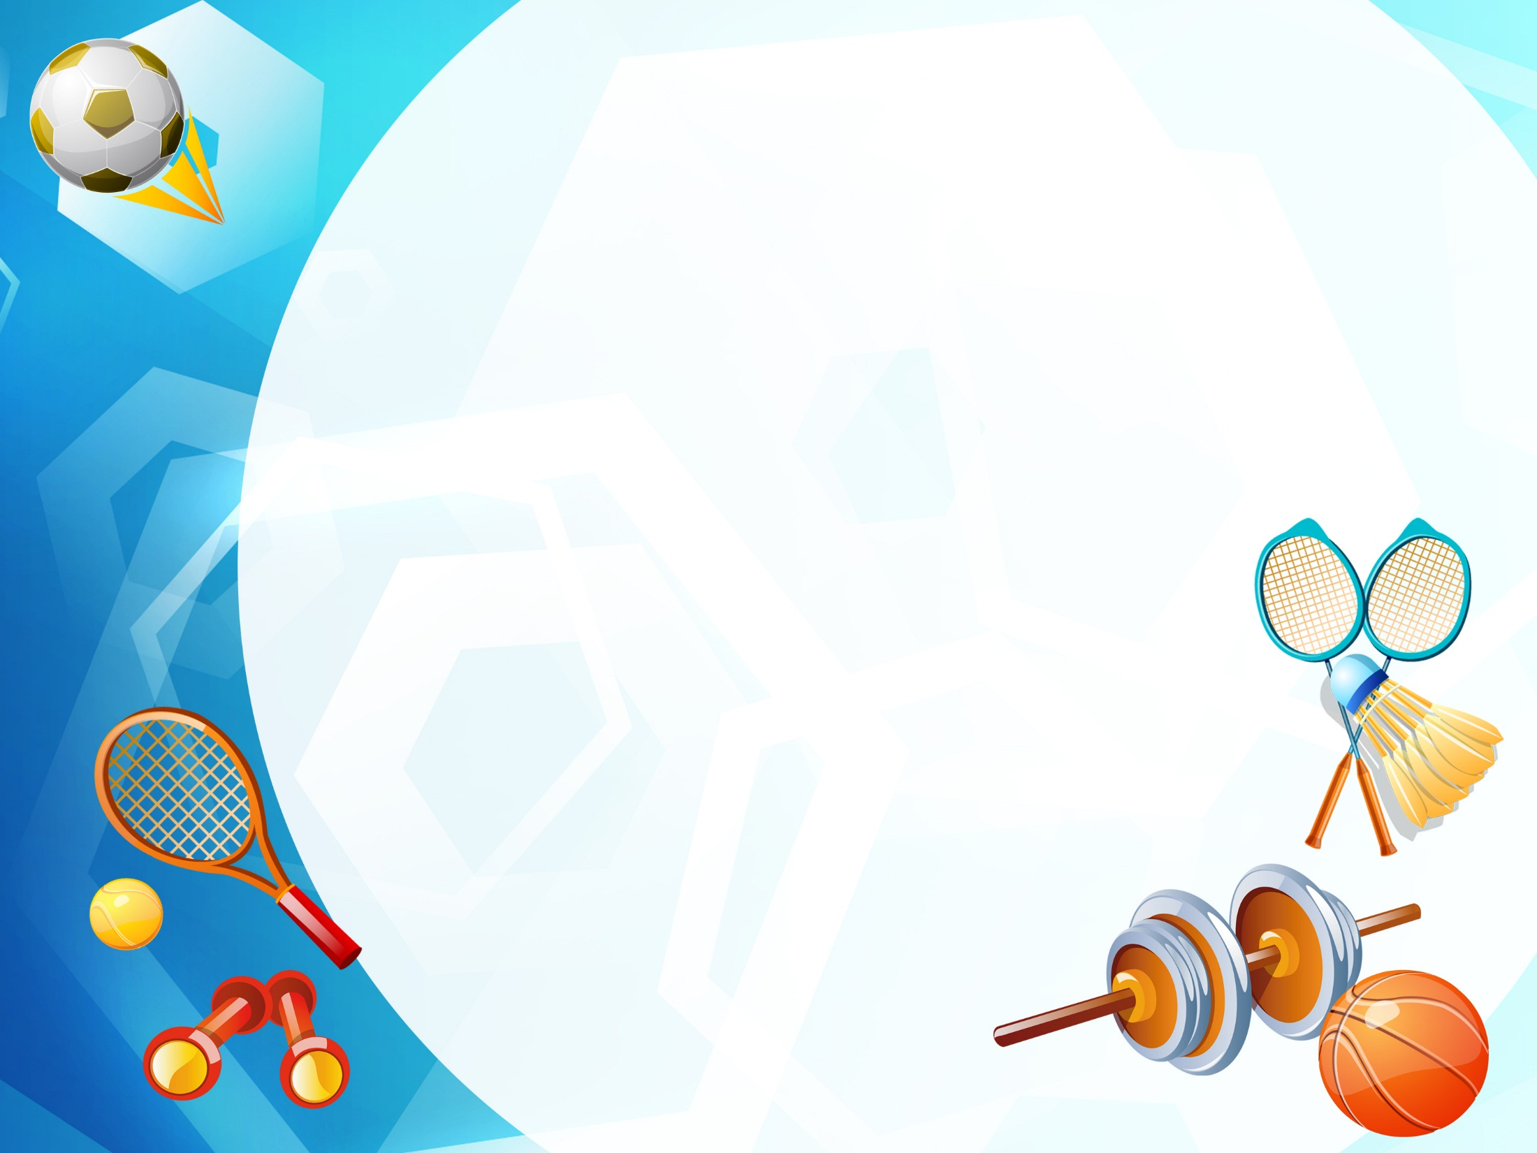
Государственное учреждение Луганской Народной Республики « Ясли-сад комбинированного вида № 14 «Веночек»
«Игры и игрушки для стимулирования и сохранения здоровья дошкольников»
Воспитатель I категории
Акимова Алина Анатольевна

Slide 2
Актуальность проекта
В настоящее время проблема здоровья и его сохранения является одной из самых актуальных. Это объясняется тем, что к воспитанникам предъявляются весьма высокие требования, соответствовать которым могут только здоровые дети. Известно, что почти каждый ребенок, посещающий ДОУ, имеет те или иные проблемы со здоровьем. Также очевидно, что сам ребенок еще не имеет осознанного отношения к уровню здоровья, не думает о важности показателей своего здоровья. В связи с ухудшающимся уровнем здоровья воспитанников, существует необходимость организации образовательной деятельности воспитанников с акцентом на решение оздоровительных задач физического воспитания, не нарушая при этом образовательной составляющей процесса. Существуют разнообразные формы и виды деятельности, направленные на сохранение и укрепление здоровья воспитанников. Их комплекс получил в настоящее время общее название «здоровьесберегающие технологии». Понятие «здоровьесберегающие технологии» прочно вошло во все элементы образовательной системы, начиная с дошкольных образовательных учреждений. Выделяют 3 группы здоровьесберегающих технологий, одна из которых является предметом моего проекта, а именно «Технологии сохранения и стимулирования здоровья».

Slide 3
Цель проекта: освоение и последующее
применение здоровьесберегающих
технологий в практической деятельности;
обобщение и распространение опыта работы по созданию и использованию нестандартного оборудования для использования в работе с дошкольниками в ДОО и дома.
Задачи проекта: обеспечить дошкольнику возможность сохранения здоровья; сформировать у него необходимые знания, умения, навыки по здоровому образу жизни; научить использовать полученные знания в повседневной жизни; организовать образовательную деятельность с акцентом на использование технологий сохранения и стимулирования здоровья, не нарушая при этом образовательной составляющей процесса.

Slide 4
Проблематика: на здоровье детей оказывает плохое влияние экология, плохое питание, недостаточность физических нагрузок и прогулок на свежем воздухе ( из-за чрезмерного использования гаджетов, компьютера и т.д.),генетические факторы.
Срок реализации проекта: учебный год.
Участники проекта: дети всех возрастных групп, воспитатели.
Тип проекта: информационно-практико-ориентированный, творческий.

Slide 5
Предполагаемые результаты
Благодаря использованию технологий сохранения и стимулирования здоровья, у детей появится устойчивая положительная мотивация к сохранению и укреплению своего здоровья. К тому же они с большим интересом будут заниматься познавательной деятельностью, становиться более усидчивыми, внимательными, дольше смогут сохранять работоспособность и намного лучше усваивать материал. Применение таких технологий развивает дружеские взаимоотношения, коллективизм. Вся работа проходит с позитивным настроем, дети становятся более улыбчивыми, доброжелательными, открытыми и жизнерадостными. Дети с большим желанием приступают к образовательному процессу, потому что они знают, что их ждут разные виды деятельности.

Slide 6
Технологии сохранения и стимулирования
здоровья
cтретчинг,
ритмопластика,
динамические паузы,
подвижные и спортивные игры,
релаксация,
технологии эстетической направленности,
гимнастика пальчиковая,
гимнастика для глаз,
гимнастика дыхательная,
гимнастика бодрящая.

Slide 7
Этапы реализации проекта
Подготовительный этап:
Сбор и анализ литературы по данной теме.
Планирование предстоящей деятельности, направленной на реализацию проекта.
Обеспечение дидактического комплекса для реализации проекта.
Основной этап:
Просмотр мультфильмов о здоровом образе жизни.
Внедрение дидактических игр и самодельных игрушек в образовательный процесс.
Изготовление вместе с родителями самодельных игрушек из детских варежек и носочков, наполненных крупами.
Широкое использование природного материала ( игры с песком, водой, каштанами, шишками и т.д.)

Slide 8
Заключительный этап:
Презентация проекта.
Выставка изготовленных игрушек и инструментов для дидактических игр.
Круглый стол « Применение здоровьезберегающих технологий в режимных моментах. Из опыта работы» .
При изготовлении пособий необходимо соблюдать инструкцию:
1. пособие должно быть эстетичным;
2. не травмоопасным;
3. по мере возможности долговечным;
4. легко подвергаться санитарной обработке.

Slide 9
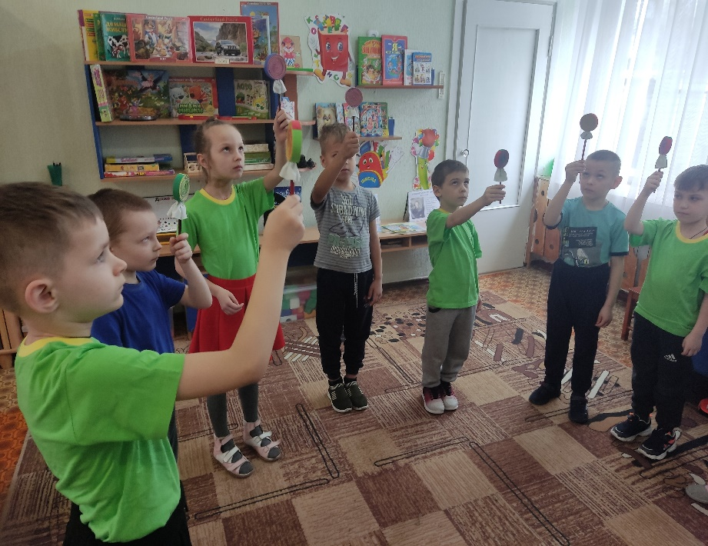
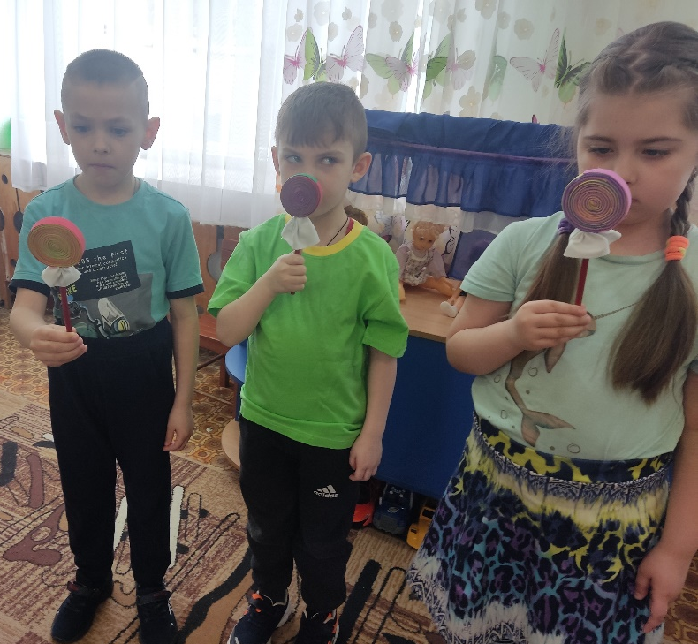
Практическое занятие с изготовленным
пособием «Карамелька-карандаш».
Упражнения корригирующей гимнастики для глаз с использованием нестандартного оборудования «Карамелька- карандаш».
1. И.п. - взять предмет правой рукой за низ карандаша и расположить на уровне глаз на расстоянии 45 см. Двигать пособие в медленном темпе вправо, влево и следить глазами за ним не поворачивая головы.
2. И.п. – то же самое. Двигать пособием в медленном темпе вверх, вниз и следить за ним глазами не поворачивая головы.
3. И.п. – то же самое. Двигать пособием в медленном темпе по кругу и следить за ним глазами не поворачивая головы.
И.п. – то же самое. В течение 3 секунд смотрите на пособие, а затем перенесите взгляд на любую точку в пространство за ним. Задержите там взгляд на 3 секунды и верните взгляд обратно на пособие. Сделайте это несколько раз.

Slide 10
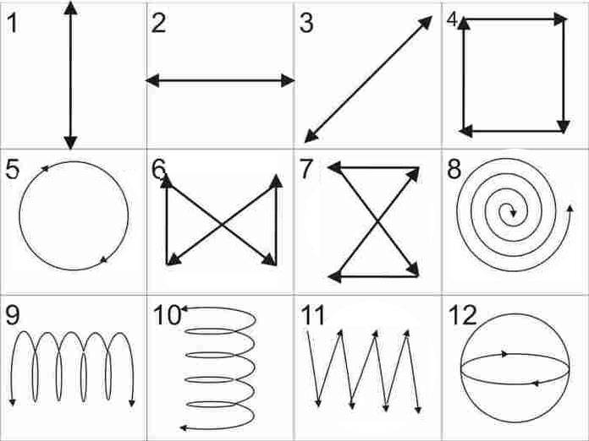
Схема для гимнастики глаз Гимнастика для глаз позволяет дать необходимый отдых глазам, повышает работоспособность зрения, является профилактикой близорукости и дальнозоркости.
Очень важно не поворачивать голову, выполнять упражнения только глазами. Перед и после выполнения упражнений необходимо поморгать.

Slide 11
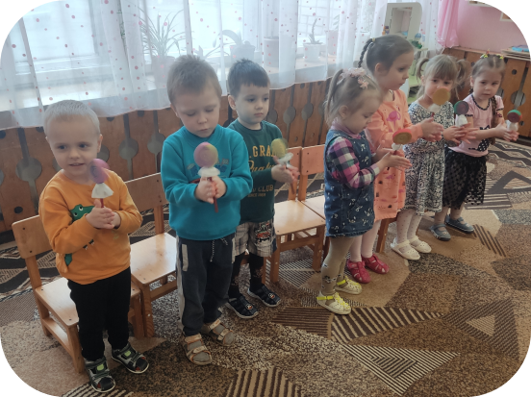
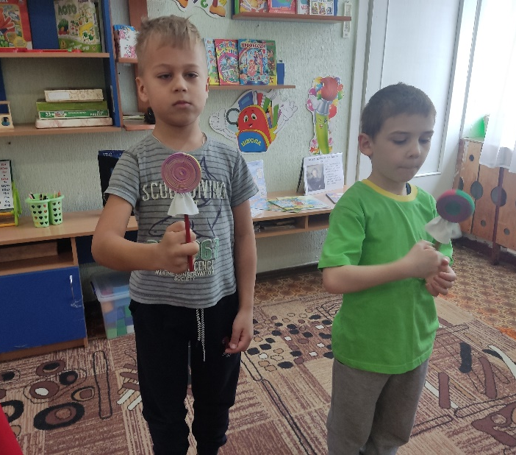
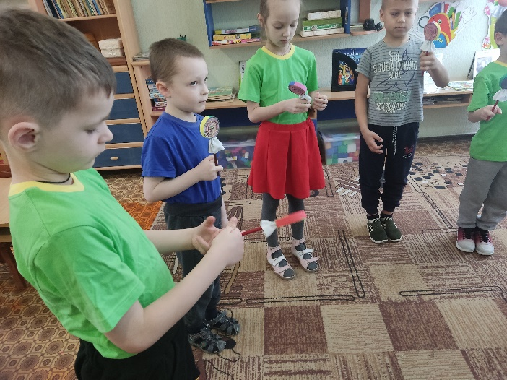
Практическое занятие с изготовленным
пособием «Карамелька- карандаш».
Пальчиковая гимнастика с использованием нестандартного оборудования «Карамелька- карандаш»
1. Карандаш в руках качу, согреть ладошки я хочу. (Зажать пособие между ладонями и прокатывать его между соединенными ладонями)
2. Карандаш кручу я ловко, пальчикам нужна сноровка. (Вращать пособие между пальцами)
3. Я по мостику пройду, в гости к другу попаду. (Взять пособие за низ правой и левой рукой, большим и указательным пальцами. Перебирать пальцами вдоль карандаша от одного конца до другого)
4. Карандаш я подержу, в гости к пальчику приду. (Передача пособия каждому пальчику поочередно из правой руки в левую. Сжать пособие большим пальцем правой руки и передать большому пальцу левой руки и т. д.)

Slide 12
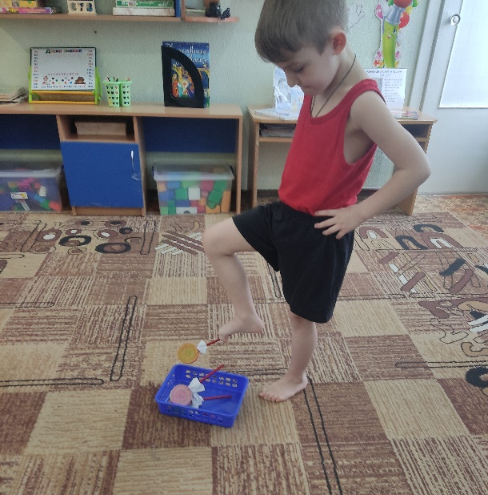
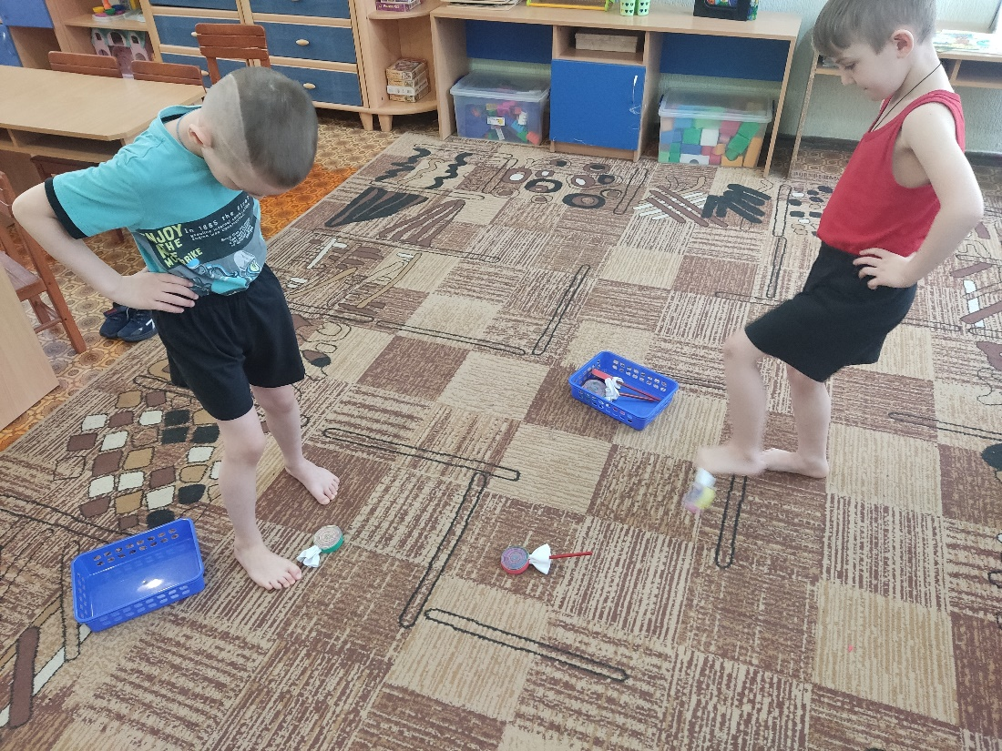
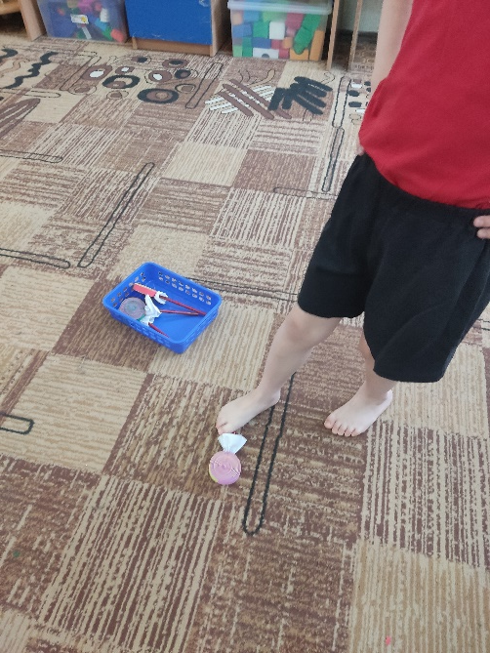
Практические занятия для профилактики плоскостопия. 1. С изготовленным пособием «Карамелька- карандаш» ( Подними карандаш с помощью пальцев ног)

Slide 13
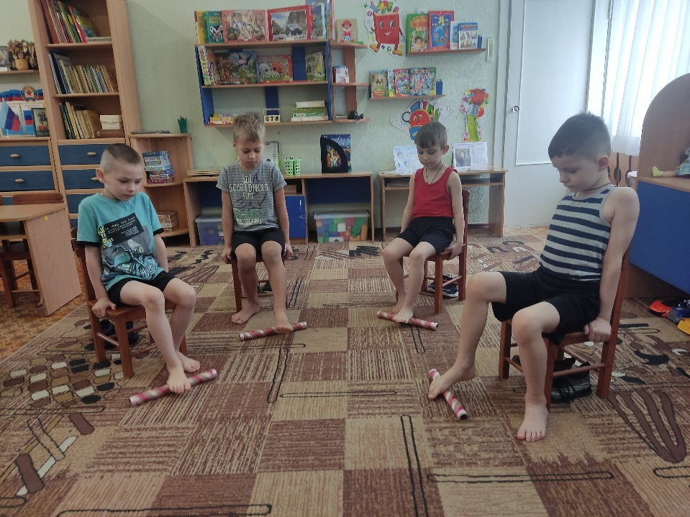
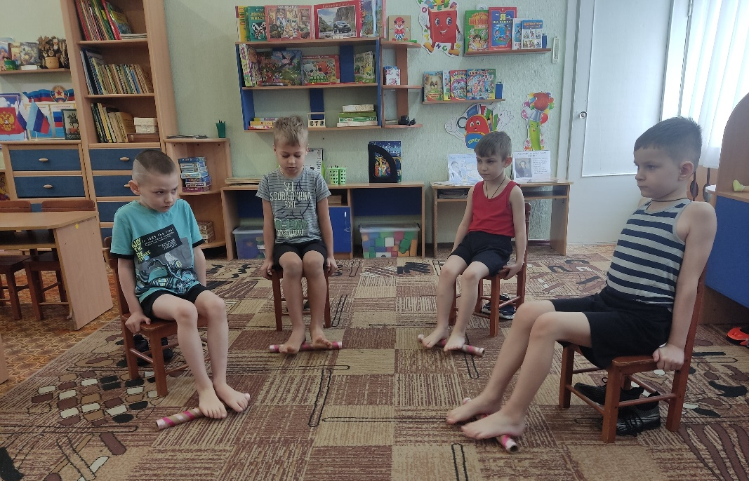
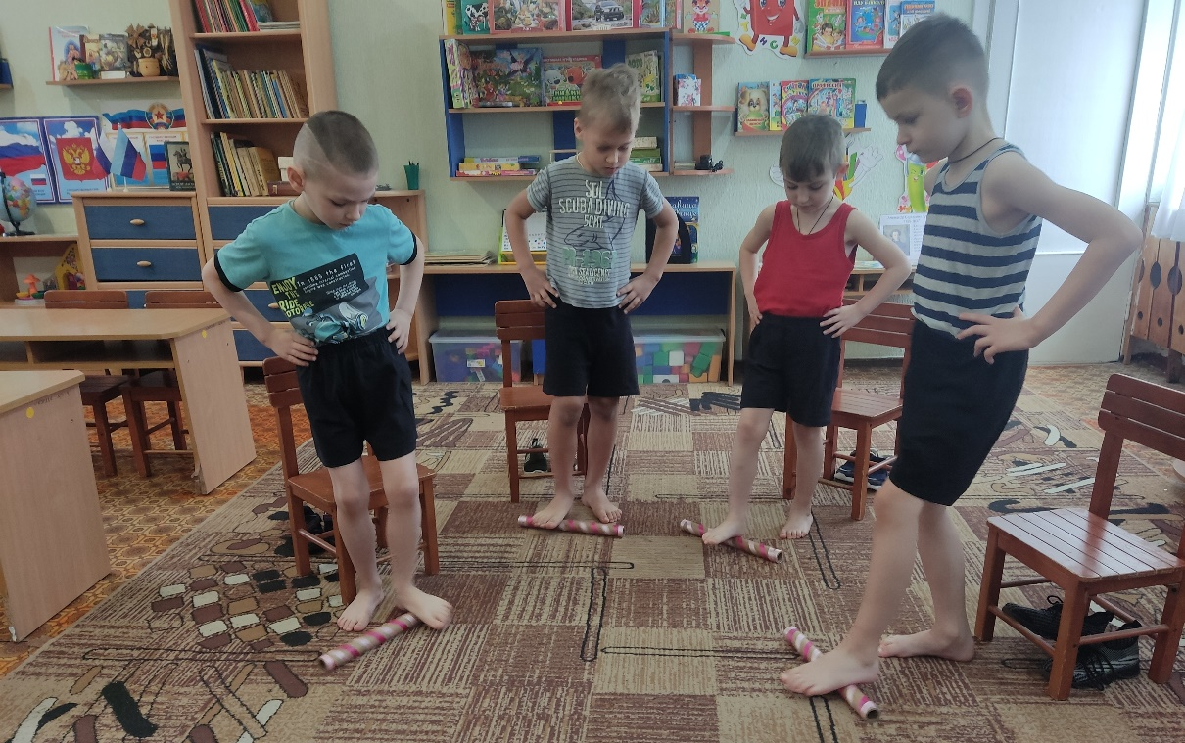
2. Использование втулок от пергаментной бумаги: Прокатывание двумя ногами, после - каждой ногой поочерёдно.

Slide 14
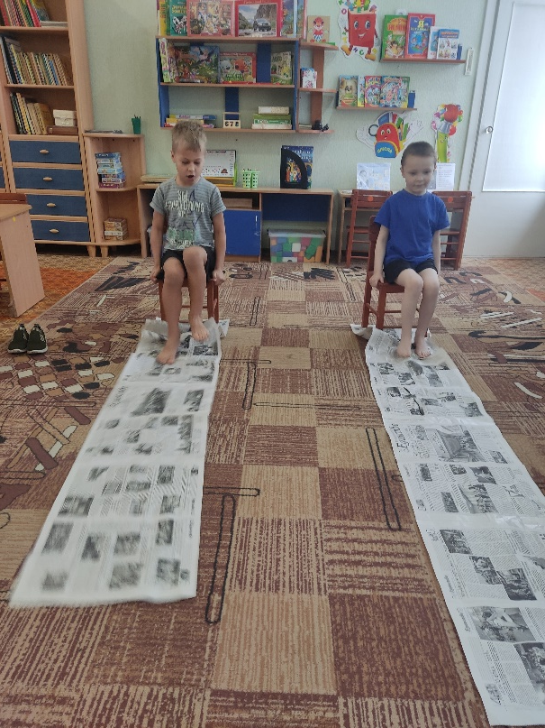
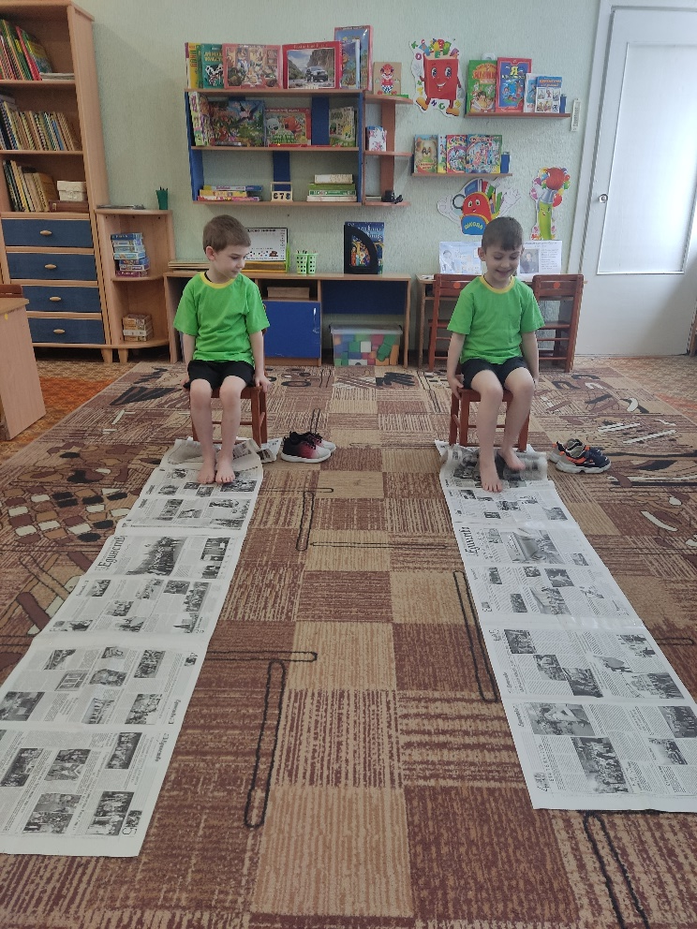
3. Использование «дорожки» из газет: сидя на стуле, спина прижата плотно к спинке стула, пальчиками ног свернуть дорожку из газет (активизировать работу пальчиков ног)

Slide 15
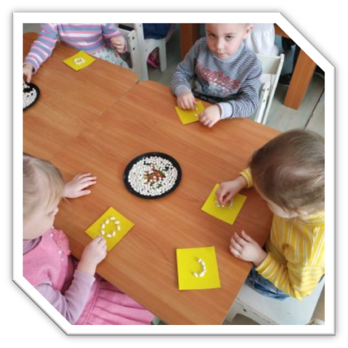
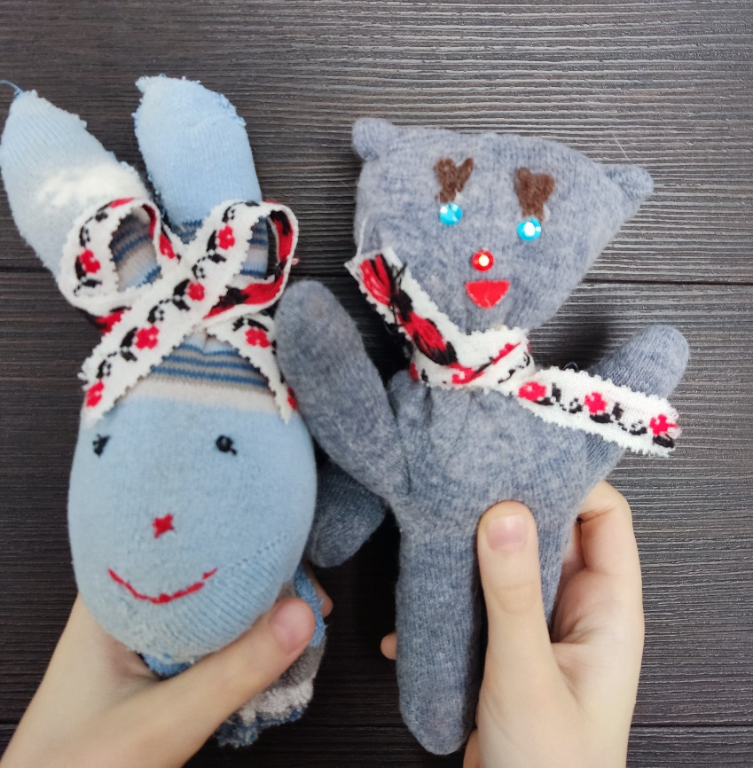
Развитие мелкой моторики, тактильной чувствительности. 1. Самодельные игрушки, наполненные крупами: рисом, гречкой, а так же бобовыми; игры с бобовыми.

Slide 16
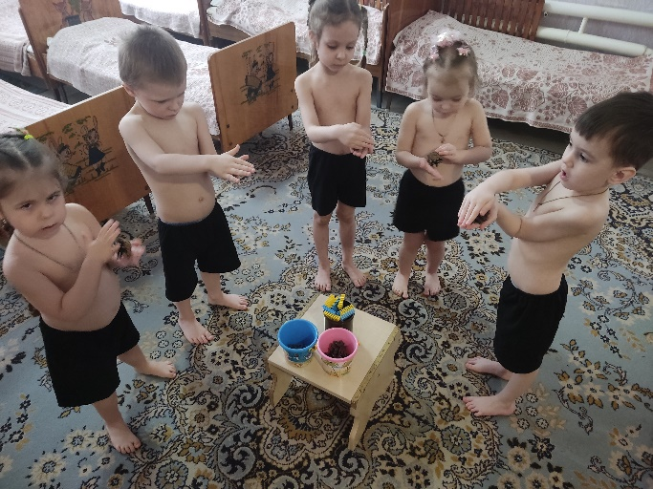
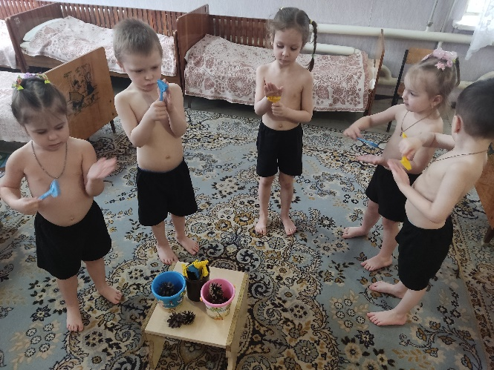
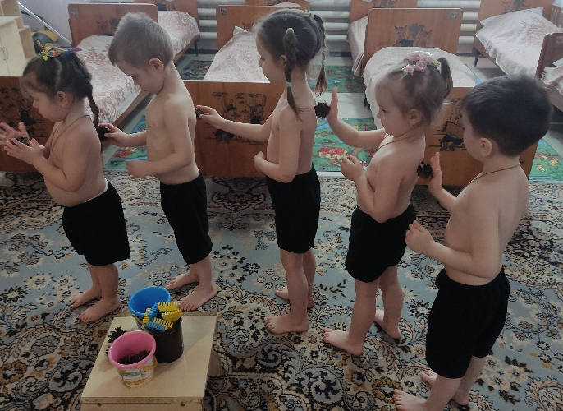
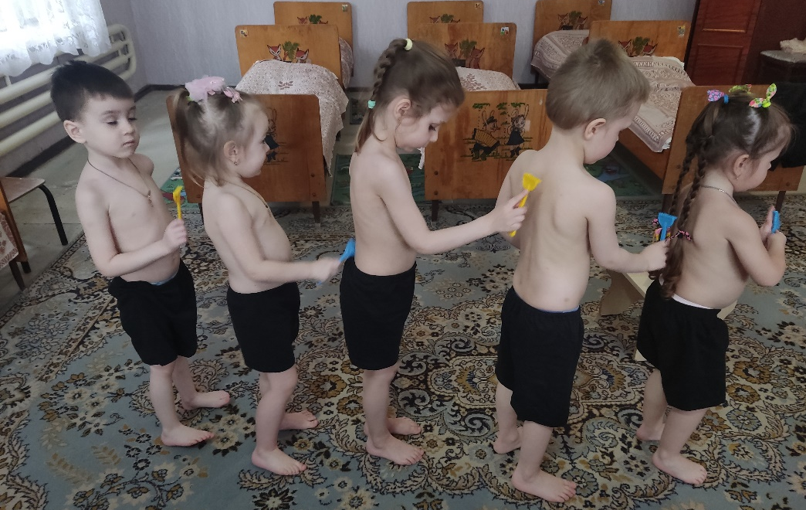
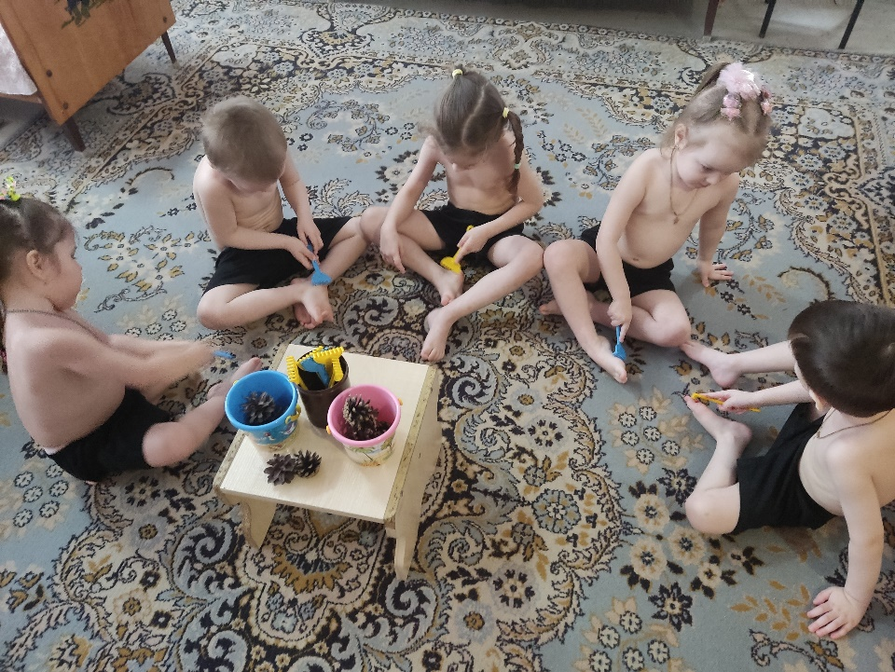
2. Самомассаж с использованием сосновых шишек, «колючих» мячиков, грабелек (Прокатывание в ладонях, по пальцам рук, спине, стопам ног: сверху вниз, затем снизу вверх, в стороны; постукивание по спине с разным темпом).

Slide 17
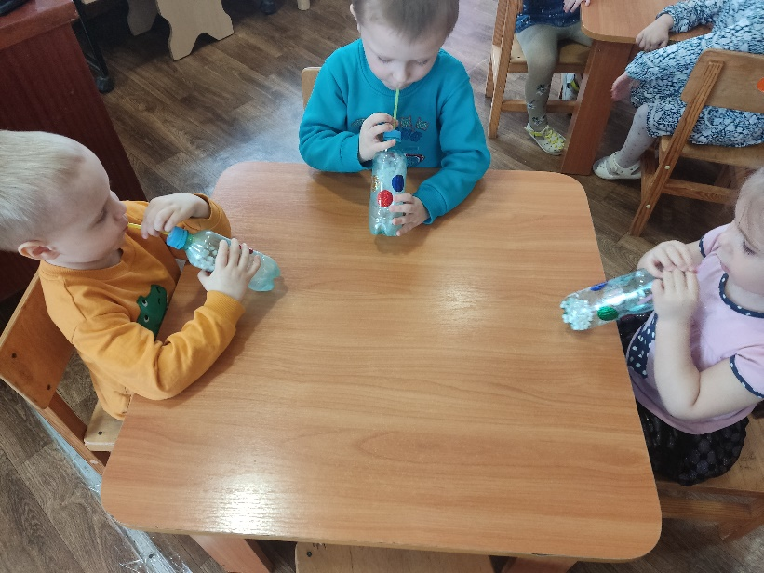
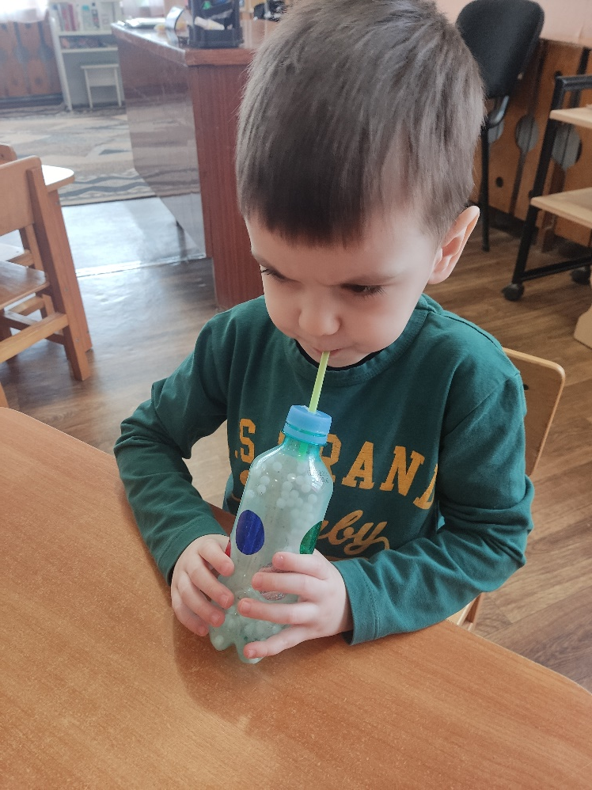
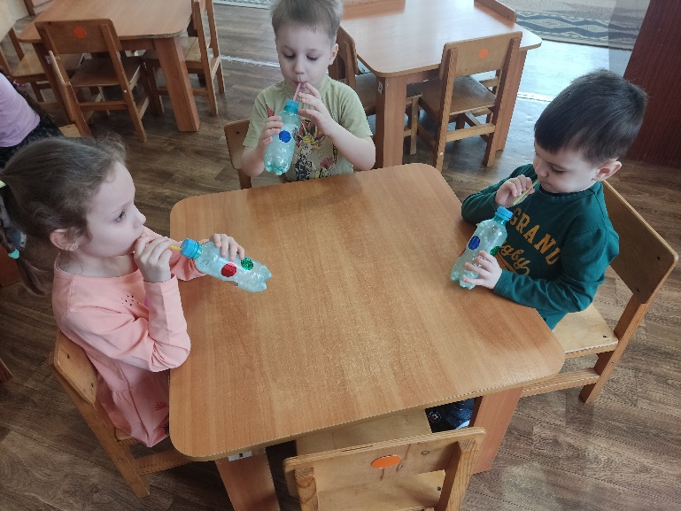
Дыхательная гимнастика
В образовательной деятельности используются лишь отдельные доступные дыхательные упражнения. В основном, эти упражнения основаны на носовом дыхании. К сожалению, некоторые дети дышат через рот. Если дети не будут дышать через нос, то не получат достаточно умственного развития, так как носовое дыхание стимулирует нервные окончания всех органов, находящихся в носоглотке. Стимулирует правильный речевой поток.

Slide 18
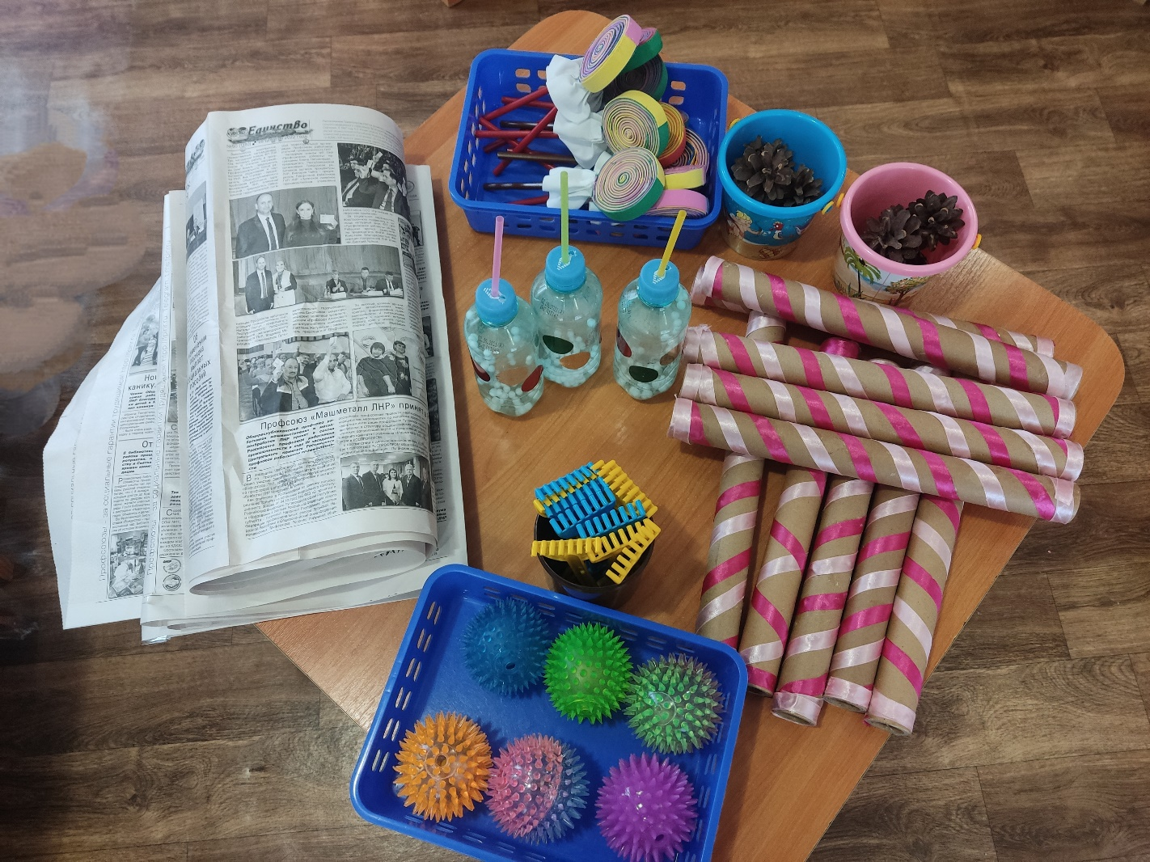
Атрибуты, используемые в работе
Спасибо за внимание!

